Slide 1
農福連携取組協議
金田農園様と協議

Slide 2
脚立のかけ方配慮に関して
6月2日実施
１脚立を掛けられるか、又は、持って歩けるか
事業所農地で、練習する
２どこに、どのように脚立を掛けると作業がしやすいかを事業所農地での練習の時、隣の畑の
リンゴの木を見ながら、話合い、理解してもらう。・・時間が掛かるかもしれない
３実際に、現地農地で作業するときは、慣れるまで時間が掛かるかもしれないことを金田様
に伝えた。
４３人の利用者さんが出向く予定であるが、それぞれの障害特性をそれぞれのタイプとして
金田様に伝えることにした。（金田様も、それを希望）

Slide 3
葉取り作業の配慮に関して
7月５日実施
１葉っぱと取ることに対して、なぜとる必要が在るのかを説明する。
それによって、ただとるのではなく、必要が在るから取るということが理解できる。
指導員が作業に出向く前に、あらかじめ指導する。
２どの葉っぱをどのように取るのか。これは、指導員が金田様から学び、利用者さんに指示できるように。
３作業途中の出来ているか、困っていることはないかを、指導員が確認。
その後、指導員が金田様に確認してもらう。
４やり直しの部分は、指導員が金田様から正しい事柄を教えてもらって、利用者さんに再指導として伝える。
この時、不備部分を指摘する前に、よくできていることを褒めてから、直しの部分を伝える。

Slide 4
玉回し作業の配慮に関して
8月31日実施
１手をどのように、リンゴに添えるかを金田様から指導員が学ぶ。（自社農園の空いてる時間に）
指導員がやってみたが、なかなか難しい。
２力が入り過ぎないようにしなければいけないことを、ボールを使って練習。
３作業途中の出来ているか、困っていることはないかを、指導員が確認。
その後、指導員が金田様に確認してもらう。
４やり直しの部分は、指導員が金田様から正しい事柄を教えてもらって、利用者さんに再指導として伝える。
この時、不備部分を指摘する前に、よくできていることを褒めてから、直しの部分を伝える。

Slide 5
収穫作業の配慮に関して
9月5日実施
１リンゴとヘタへの手の添え方と収穫のやり方を指導員が金田様から学ぶ（自社農園作業の合間）
２リンゴがある中での脚立の置き場所や持って歩く時、リンゴにあたらないように注意することを
きちんと最初に伝えることを忘れない。
３収穫したリンゴを籠に入れる時、優しく。あくまでも、商品であることを意識するように、作業
にあたる数日前から指導員が伝える。（頭の片隅に残す）
４作業している従業員の方や金田様のお母さまとか年配の方が多いので、収穫したリンゴが入った
籠を脚立の上から、取ってほしいとお願いされることがあると思われる。
その時は、リンゴを落とさないように注意しながら、籠を受け取ってほしいとあらかじめ伝えて
おくこと。（金田様から依頼）そして、カラの籠を手渡してあげるようにとも伝えておく。
そうすることによって、突然、そのような現状になった場合も利用者さんが慌てず対応できる
と思われるから。

Slide 6
反射シート敷きと撤去作業の配慮に関して
9月28日実施
１どのようにどの場所へ敷くのか、敷いた後の止めるのは何をどのように使って止めるのかを金田
様から指導員が学ぶ。（自社農園の空いてる時間に）
自社農園でも行っていることなので、スムーズに行えそう。
２撤去してたたむのも自社で行っている防草シートとやり方は同じなので、一番抵抗なくとりくめ
る作業と思われる。
３作業途中の出来ているか、困っていることはないかを、指導員が確認。
その後、指導員が金田様に確認してもらう。
４たたんだシートを収納する場所の確認

Slide 7
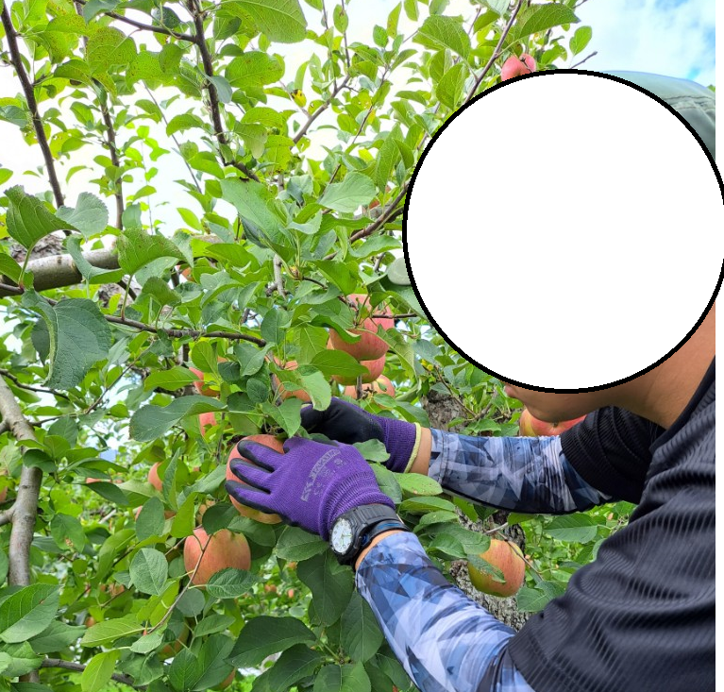
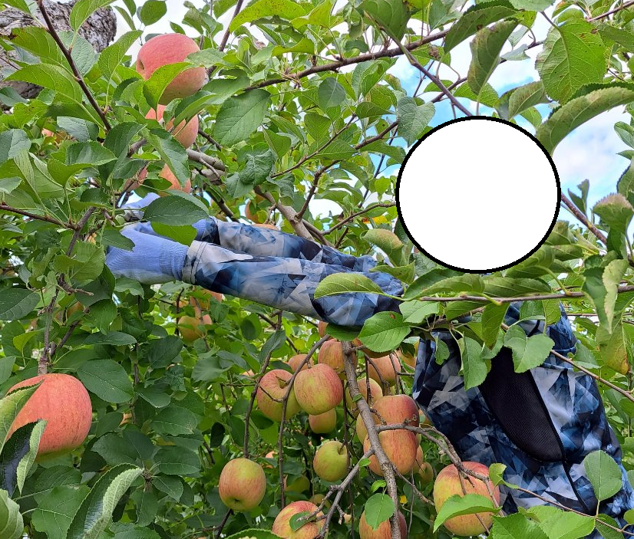
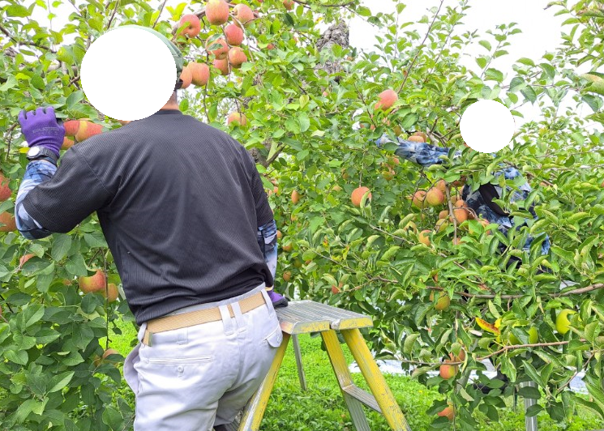
葉取り作業
10/11～11/16実施
どこの葉を取るのか、なぜとる必要があるのかの説明。（指導員共）
指導員から、実施後を確認依頼。
チェックして不備部分は指導員へ指導。
以降、指導員が、作業状況をチェック。
リンゴを中心に左右及び上からも見る
よう指示。（上から見るととるべき葉
っぱが分かりやすい）
リンゴに影を与えている葉もとるよう
指示。
脚立をかける位置を考えることに時間がかかりすぎであるが、「慣れ」によって解消されると見受けられた。
人手不足の中、戦力となると確信。

Slide 8
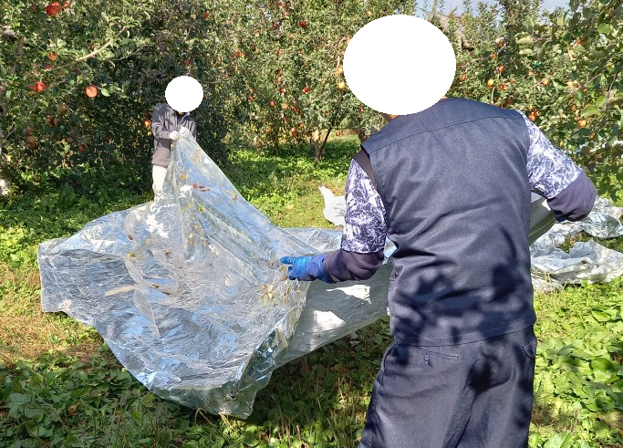
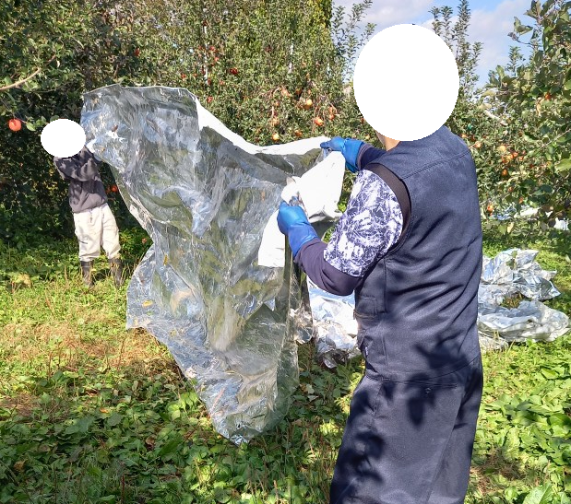
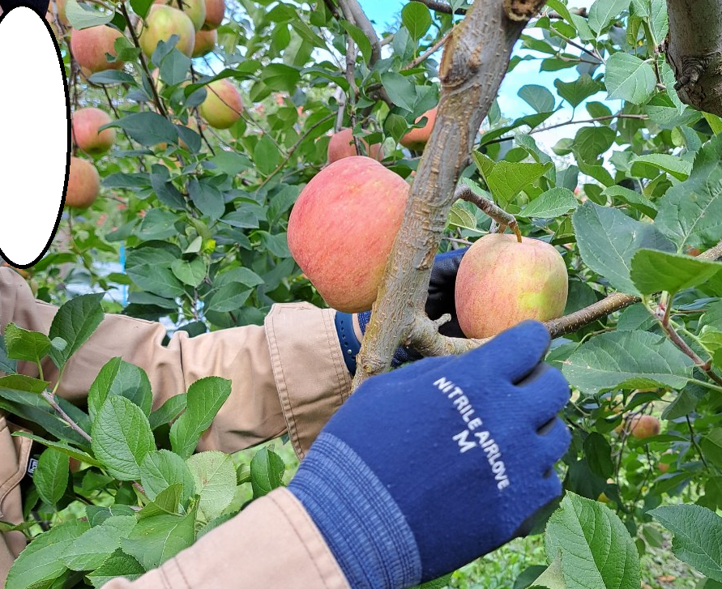
反射シート撤去作業玉回し作業
反射シートの片づけは、こだわりが・・・。
理由・自社、防草シートの片付けと同様だよ
と指導員から指導。
・畳み方は、私たちより丁寧でキレ
イな仕上がり。（本人たちにも伝
えた→喜んでいた）
・最初は、各所に「こだわり」の部
分が見られた。（時間が掛かり過ぎ
→指導員よって解消へ）
玉まわしは、落とさないようにと慎重すぎる場面が見られたが、落とさないようにすることを身に着けてもらうため、指導員に
任せた。慣れてくるにしたがって、そのスピードはアップ。（作業進行に関しては、片目で見ることにした）
慣れによって戦力となるだろうと予測される。

Slide 9
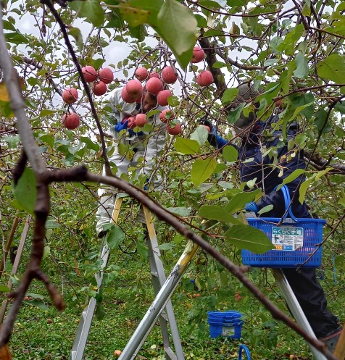
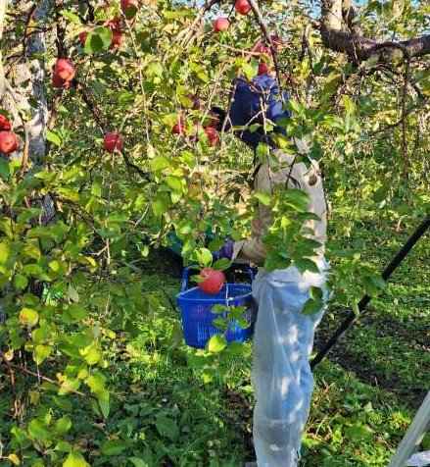
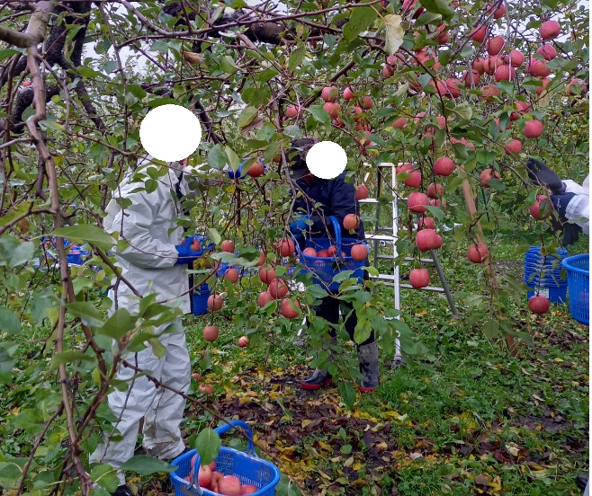
収穫作業
もぎ取るときのリンゴに対する手の当て方等を指導員主体として指導。
その後は、指導員が自分も作業しながら、気づいた注意点を指導。
脚立の設置の仕方は、葉取り作業時より前進が見られた。
籠の中の収穫したリンゴを丁寧にそろえすぎ→慣れによって解消されるであろうと推測。
脚立の上にいて籠がいっぱいになった家族等の声掛けによって、カラの籠と交換。
脚立の上り下りから解放され、
足腰の負担軽減。
（特に、高齢の母）

